Slide 1
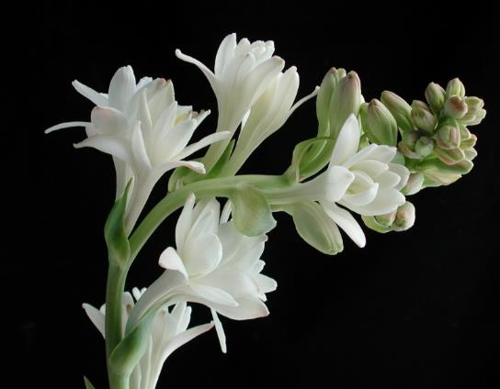
শুভেচ্ছা ও অভিনন্দন

Slide 2
পরিচিতি
মো. আবুল খায়ের পাটোয়ারী
সহকারী শিক্ষক
khairpatwary83@gmail.com
ICT4E District Ambassador. Cumilla

Slide 3
ব্যবসায় শিক্ষা শাখা

Slide 5
শিখনফল
১। হিসাব বিজ্ঞানের ধারণা বর্ণনা করতে পারবে।
২। হিসাব বিজ্ঞানের উৎপত্তি ও ক্রমবিকাশ ব্যাখ্যা করতে পারবে।
৩। হিসাব বিজ্ঞানের উদ্দেশ্য বর্ণনা করতে পারবে।

Slide 6
হিসাব বিজ্ঞান কাকে বলে চলো আমরা আলোচনা করি
হিসাব বিজ্ঞান হলো দুটি শব্দের সমন্বিত রূপ। হিসাব ও বিজ্ঞান।
হিসাব বলতে গণনা করাকে বুঝায়, পক্ষান্তরে বিজ্ঞান বলতে কোন বিষয় সম্পর্কে সু-শৃঙ্খল জ্ঞানকে বুঝায়।
অন্যভাবে বলা যায় যে বিষয় পাঠ করে কোন ব্যক্তি বা প্রতিষ্ঠানের যাবতীয় আর্থিক কার্যাবলী হিসাবের বইতে সুষ্ঠভাবে লিপিবদ্ধ করা যায় এবং নির্দিষ্ট সময় শেষে এর ফলাফল নিরুপন করা যায় তাকে হিসাব বিজ্ঞান বলে।

Slide 7
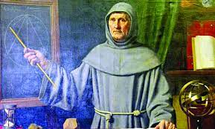
ছবিতে দেখানো ব্যক্তিটি কে?
লুকা প্যাসিওলি

Slide 8
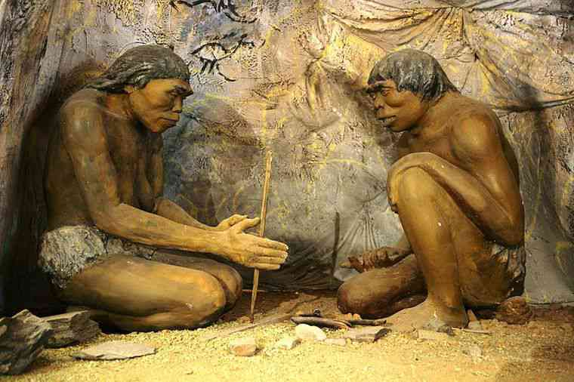
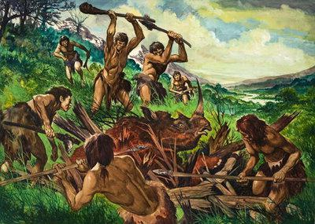
গুহায় বসবাস
পশু শিকার

Slide 9
একক কাজ
হিসাব বিজ্ঞান কাকে বলে লিখ

Slide 10
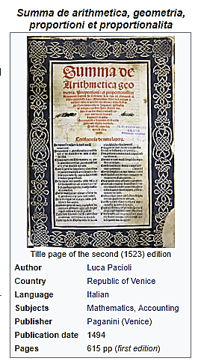
সুম্মা ডি এরিথমেটিকা জিওমেট্রিয়া প্রপোরশনিয়েট প্রপোরশনালিটা

Slide 11
1. Arithmetic and Algebra
2.Their use and trade reckoning
5. Geometry
4. Money and Exchange
3. Accounting

Slide 12
আধুনিক কাল ১৯৫০-বর্তমান পর্যন্ত
বিশ্লেষণ কাল (১৮০০-১৯৫০ সাল পর্যন্ত)
প্রাক বিশ্লেষণ কাল(১৪৯৪-১৮০০ সাল পর্যন্ত)
আদিকাল বা উন্মেষ (১৪৯৪ সালের পূর্ব পর্যন্ত)

Slide 13
হিসাব বিজ্ঞনের উদ্দেশ্য
লেনদেনের সুষ্ঠ লিপিবদ্ধকরণ
আর্থিক ফলাফল নির্ণয়
তুলনামূলক বিচারবিশ্লেষণ
প্রতারনা ও জালিয়াতি রোধ
সম্পদ,দায় ও মালিকানাস্বত্ব নির্ণয়
ব্যয় নিয়ন্ত্রণ
বিক্রয় মূল্য নির্ধারণ
পরিকল্পনা প্রণয়ন

Slide 14
মূল্যায়ন
সঠিক উত্তরের জন্য এখানে ক্লিক করুন
বহুনির্বাচনী প্রশ্ন
১। ব্যবসায় শিক্ষা শাখার ইংরেজি আভিধানিক শব্দ কি ?
(ক) Commarce
খ)Accounting
(গ) Business
√
(ঘ)Business Studies।
২। হিসাব বিজ্ঞানের জনক কে?
(ক) চার্লস ব্যবেজ
(ঘ) বিল গেটস
√
(খ) জন হেরী।
(গ)লুকা প্যাসিওলি

Slide 15
বহুনির্বাচনী প্রশ্ন
সঠিক উত্তরের জন্য এখানে ক্লিক করুন
৩। হিসাব বিজ্ঞানের উদ্দেশ্য-
i. বিক্রয় মূল্য নির্ধারণ
ii. পরিকল্পনা প্রণয়ন
iii. ধারে বিক্রয়
নিচের কোনটি সঠিক?
(ক) iও ii
(খ) ii ও iii.
√
(গ) i ও iii
(ঘ) i, ii ও iii.

Slide 16
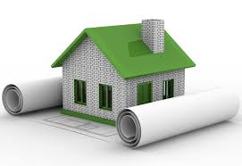
বাড়ির কাজ
মূল্যবোধ সৃষ্টিতে ও জবাবদিহি প্রক্রিয়ায় হিসাব বিজ্ঞানের ভূমিকা বর্ণনা কর।

Slide 17
ধন্যবাদ

